Slide 1
Подвижные игры для дошкольников

Slide 2
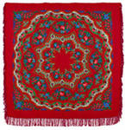
Игра с платком
Платок поднимается , детки собираются .
Платок опускается , детки разбегаются .

Slide 3
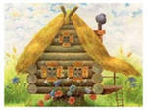
Домик
Вокруг домика хожу ,и в окошечки гляжу ,
К одному я подойду , и к другому подойду ,
И тихонько постучу .
Ты стоишь ко мне спиной ,
Ну-ка побеги за мной .

Slide 4
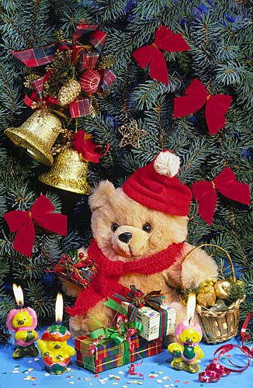
Медведь под ёлочкой
Как то мы в лесу гуляли,
И медведя повстречали,
Он под ёлочкой лежит,
Растянулся и храпит.
Мы вокруг него ходили,
Косолапого будили:
Ну ка мишенька вставай
И быстрей нас догоняй.

Slide 5
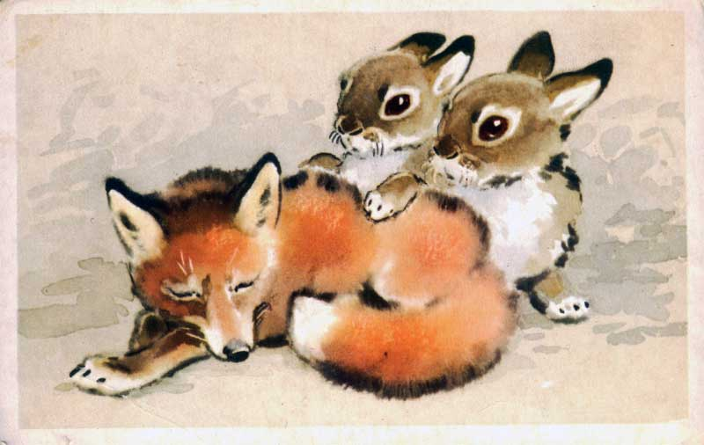
Весёлые зайчата и лиса
Ну, ка дружно все присели,
Друг на друга поглядели,
Лапками похлопали , хлоп, хлоп,
Ножками потопали, топ, топ,
Что у зайцев на макушке?
Пляшут весело там ушки,
Раз подскок, два подскок,
Побежали все в лесок.

Slide 6
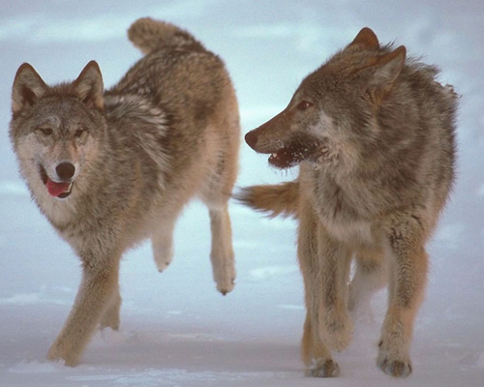
Серый волк
Вы, друзья ,куда спешите?
В лес дремучий мы идём.
Что вы делать там хотите?
Там малины наберём.
Вам зачем малина, дети?
Мы варенье приготовим.
Если волк в лесу вас встретит?
Серый волк нас не догонят!
Соберу я ягоды и сварю варенье,
Милой моей бабушке будет угощение,
Здесь малины много, всю и не собрать,
А волков и вовсе не видать.

Slide 7
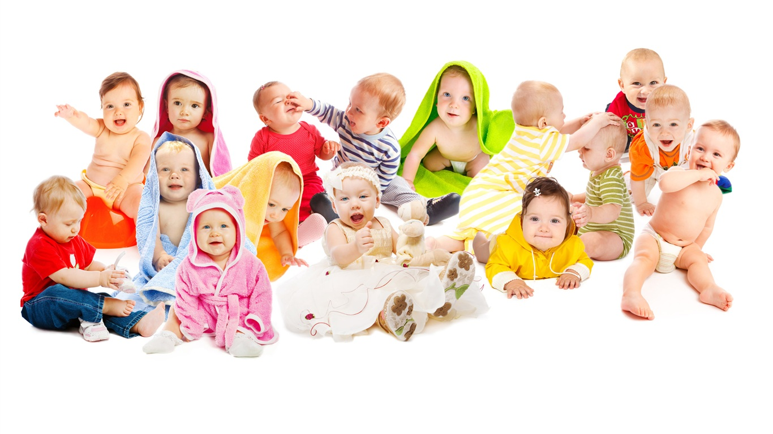
Спасибо за внимание!

